Slide 1
Приймальна комісія
Особливості вступу до Таврійського державного агротехнологічного університету імені Дмитра Моторного
у 2024 році
(вступ до магістратури –станом на 13.07.2024 р.)

Slide 2
Вступ 2024 – магістратура
2
Спеціальності,
для вступу на які необхідно скласти ЄВІ та ЄФВВ
051 – Економіка
071 – Облік і оподаткування
072 – Фінанси, банківська справа,
страхування та фондовий ринок
073 – Менеджмент
075 – Маркетинг
076 – Підприємництво та торгівля
122 – Комп’ютерні науки
242 – Туризм і рекреація
281 – Публічне управління та
адміністрування
Спеціальності,
для вступу на які необхідно скласти ЄВІ та фаховий іспит в ТДАТУ
101 – Екологія
133 – Галузеве машинобудування
141 – Електроенергетика,
електротехніка та
електромеханіка
181 – Харчові технології
193 – Геодезія та землеустрій
201 – Агрономія
208 – Агроінженерія
263 – Цивільна безпека

Slide 3
ЄВІ та ЄФВВ 2024
3
Єдиний вступний іспит (ЄВІ) – для всіх спеціальностей
Тест загальної навчальної компетентності
Тест з іноземної мови
Єдине фахове вступне випробування
051 – Економіка | Предметний тест з економіки та міжнародної економіки
071 – Облік і оподаткування 072 – Фінанси, банківська справа, страхування та фондовий ринок | Предметний тест з обліку та фінансів
073 – Менеджмент 075 – Маркетинг 076 – Підприємництво та торгівля | Предметний тест з управління та адміністрування
122 – Комп’ютерні науки | Предметний тест з інформаційних технологій
242 – Туризм і рекреація 281 – Публічне управління та адміністрування | Один з предметних тестів на вибір вступника

Slide 4
ЄВІ та ЄФВВ 2024
4

Slide 5
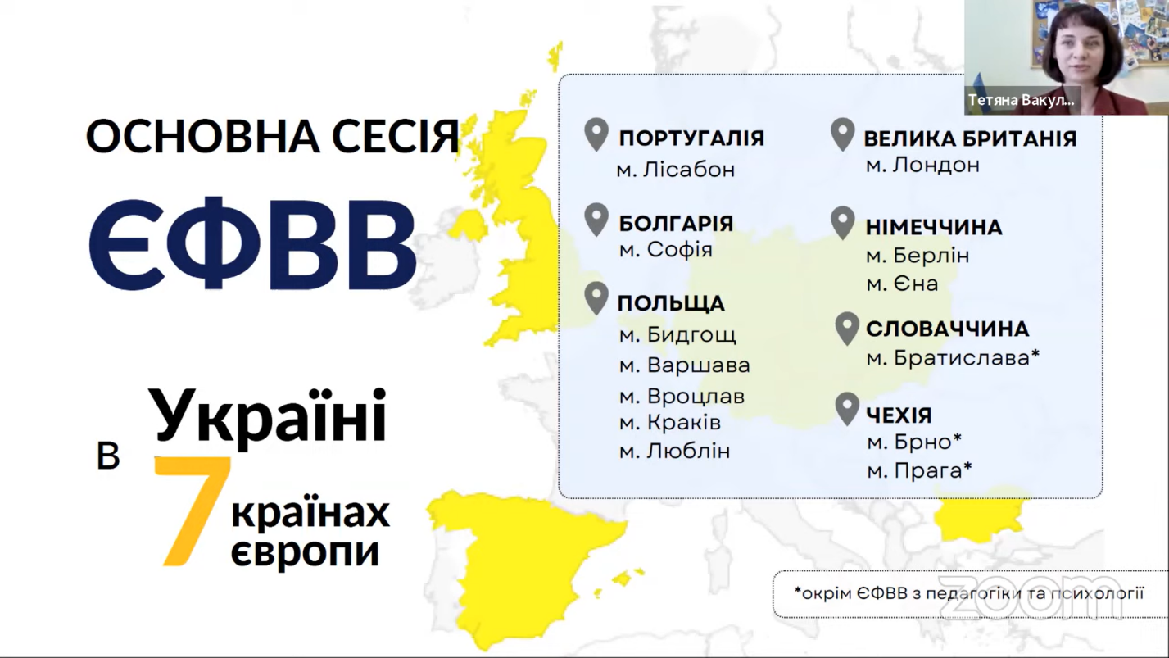
ЄВІ та ЄФВВ 2024
5

Slide 6
Вступ до магістратури без ЄВІ
6
Особи, які здобули у 2024 році ступінь бакалавра,
місце проживання яких зареєстровано (задекларовано) на тимчасово окупованій території, в населених пунктах, віднесених до території активних бойових дій станом на 01 липня 2024 року, і перебувають на ній, або які переселилися з неї після 01 січня 2024 року, в разі вступу до того самого закладу вищої освіти на спеціальності, визначені у Переліку спеціальностей, яким надається особлива підтримка (вступ «за заявою» без випробувань):
133 – Галузеве машинобудування
141 – Електроенергетика, електротехніка та електромеханіка
181 – Харчові технології
201 – Агрономія
208 – Агроінженерія
263 – Цивільна безпека (обмежена ліцензія)
Вступники окремих пільгових категорій, зокрема учасники бойових дій
Особи, які мають ступінь магістра (спеціаліста) та бажають отримати другу вищу освіту

Slide 7
Фахові іспити до магістратури
7
Складають фаховий іспит
Не складають
фаховий іспит
Особи, що бажають отримати
другу вищу освіту
Особи, зареєстровані на окупованій території або території, де ведуться активні бойові дії, отримали ступінь бакалавра у ТДАТУ у 2024 році і вступають на спеціальності з особливою підтримкою – вступають «за заявою»
Випускники, що не мають пільг, склали ЄВІ і вступають на основі диплому бакалавра на спеціальності, які не передбачають ЄФВВ:
101 – Екологія
133 – Галузеве машинобудування
141 – Електроенергетика, електротехніка та
електромеханіка
181 – Харчові технології
193 – Геодезія та землеустрій
201 – Агрономія
208 – Агроінженерія
263 – Цивільна безпека
Особи, що склали
ЄВІ та ЄФВВ
(галузі 05, 07, 12, 24, 28)
Учасники бойових дій, які вступають на бюджет без ЄВІ та ЄФВВ

Slide 8
Календар вступної кампанії 2024
8
Дати | Події
7 – 29 травня | Реєстрація на ЄВІ, ЄФВВ
24 червня – 15 липня | Основна сесія ЄВІ, ЄФВВ
1 липня | Початок роботи електронних кабінетів вступників
1 – 27 липня | Реєстрація на участь у фахових іспитах (через електронний кабінет вступника)
17 – 28 липня | Проведення фахових іспитів для вступу на бюджет або контракт (дистанційно)
1 – 22 серпня | Прийом заяв до магістратури
до 24 серпня | Список рекомендованих до зарахування в магістратуру
до 26 серпня | Підтвердження щодо обраного місця навчання (через електронний кабінет вступника)
27 серпня | Зарахування на бюджет в магістратуру
30 серпня | Зарахування на контракт
до 30 жовтня | Осіння вступна кампанія – додатковий набір

Slide 9
Електронний кабінет вступника
9
Необхідно створити електронний кабінет вступника на сайті https://vstup.edbo.gov.ua
можна звернутися до консультаційного пункту (приймальної комісії ТДАТУ).
У 2024 році за допомогою
електронного кабінету вступника здійснюється:
Реєстрація для участі у фахових іспитах;
Подання заяв на вступ (до 5 шт. на бюджет);
Підтвердження обраного місця навчання.
Перелік документів, які необхідні вступнику:
– документ про освіту;
– мотиваційний лист (подається через електронний кабінет вступника);
– копія паспорта (з реєстрацією) та ідентифікаційного коду;
– копія документа, що підтверджує зміну прізвища (за наявності);
– копія посвідчення про приписку до призовної дільниці (за наявності);
– сертифікати ЄВІ, ЄФВВ (за наявності);
– кольорова фотокартка для документів (3 х 4);
– інші документи (за наявності), що підтверджують право вступника на спеціальні умови участі у конкурсному відборі.
Оригінали документів подавати до університету не потрібно.

Slide 10
Мотиваційний лист
10
Мотиваційний лист – викладена вступником письмово у довільній формі інформація про його особисту зацікавленість у вступі на певну освітню програму (спеціальність, заклад освіти) та відповідні очікування, досягнення у навчанні та інших видах діяльності, власні сильні та слабкі сторони.
Подається через електронний кабінет вступника
Подають ВСІ вступники
Не оцінюється в балах
Є достатньою підставою для вступу на контракт на спеціальності, яким надається особлива підтримка
ВИМОГИ ДО МОТИВАЦІЙНИЙ ЛИСТІВ
Мотиваційний лист має бути написаний українською або англійською мовою.
Обсяг мотиваційного листа не повинен перевищувати 500 слів (1-2 сторінки формату А4).
В мотиваційному листі має бути викладено:
- коротка інформація про себе (ПІБ, місце проживання, здобута освіта);
- обрана спеціальність, освітня програма, причини її обрання, причини обрання саме ТДАТУ, очікування від навчання;
- власні сильні та слабкі сторони, успіхи в навчанні, особисті досягнення, інтереси, цілі, плани на майбутнє.
За бажанням вступник може надати до приймальної комісії додатки до мотиваційного листа (копії документів, які підтверджують інформацію, викладену в мотиваційному листі).

Slide 11
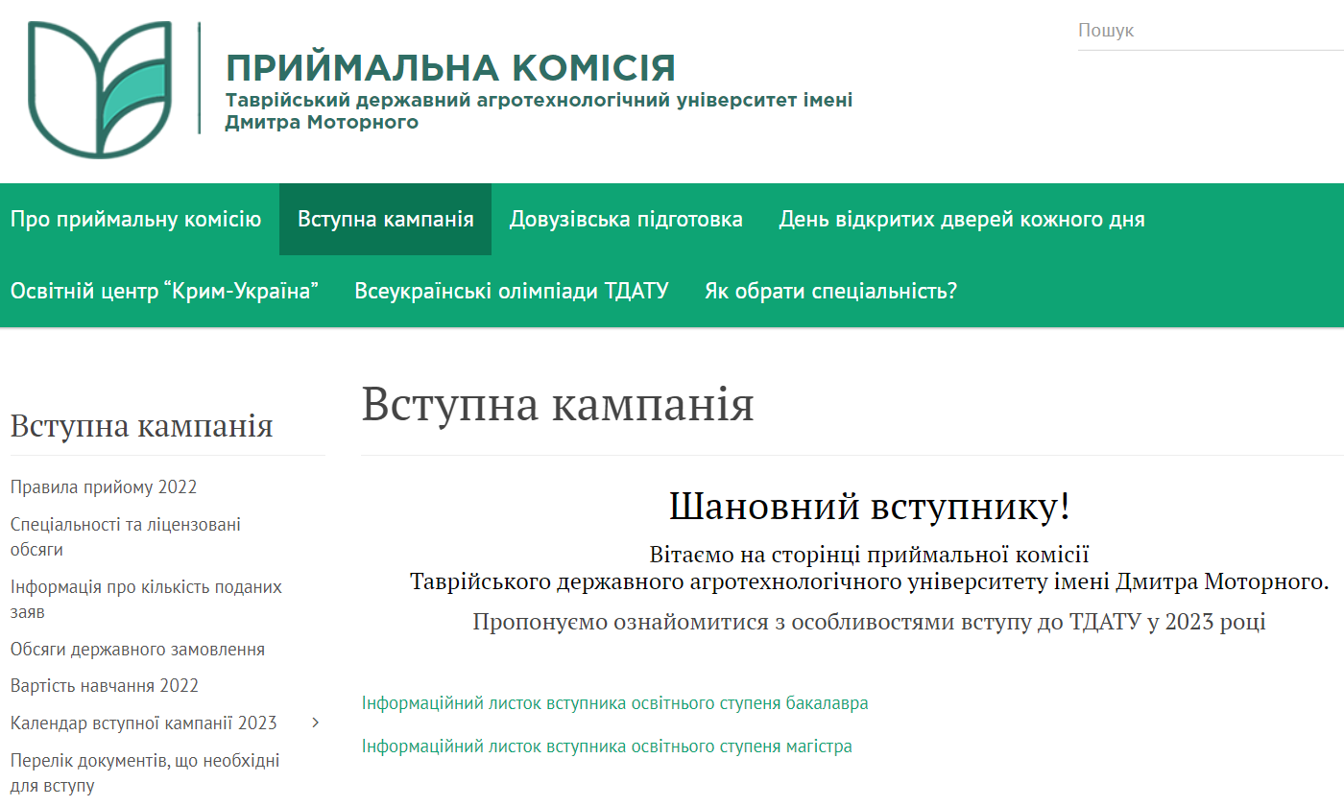
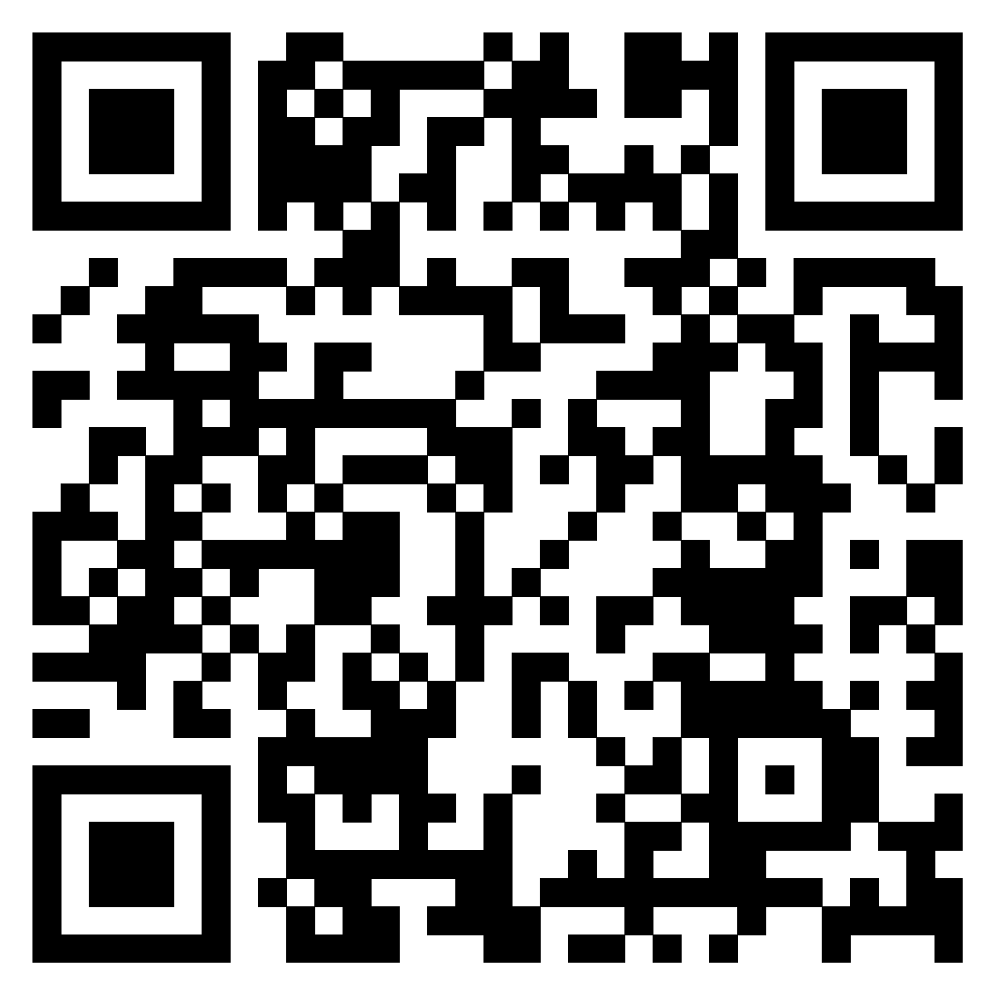
Офіційна сторінка приймальної комісії ТДАТУ
11
Для ознайомлення з детальною інформацією щодо вступу до ТДАТУ завітайте на наш офіційний сайт
http://www.tsatu.edu.ua/pk/vstup
Телефони: +38-099-614-83-02,
+38-098-75-17-448 (Telegram, Viber…) E-mail: pk@tsatu.edu.ua

